Slide 1
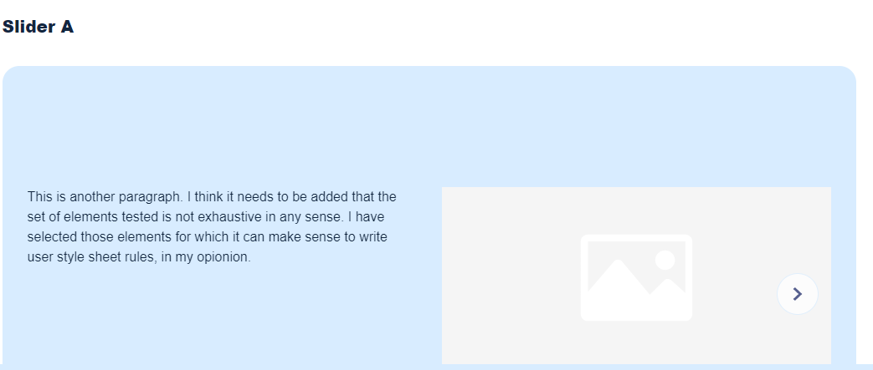
SLIDER TIPO A
DI_CF01_1.3_Canales mas utilizados en la omnicanalidad

Slide 2
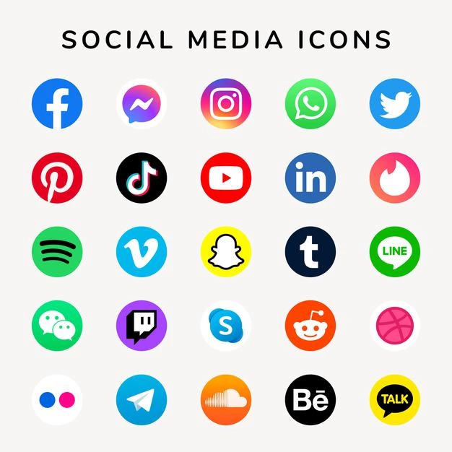
Indicaciones para la producción
Redes sociales
Social Media
Imagen de referencia, se anexa el enlace. Debe aparecer el texto Social Media con animación.
Permite conectividad 24/7, interacción en el momento real con el cliente, obtener información y almacenar datos importantes para la empresa.
https://www.freepik.es/vector-gratis/vector-iconos-redes-sociales-logotipos-facebook-instagram-twitter-tiktok-youtube_17221195.htm#page=1&query=redes%20sociales&position=4&from_view=search

Slide 3
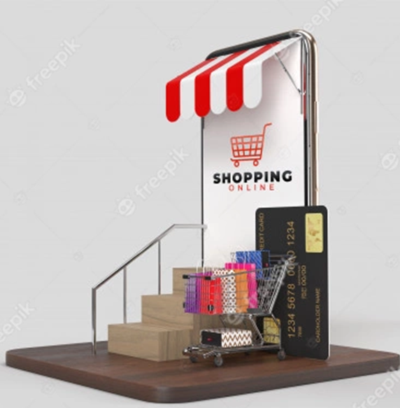
Indicaciones para la producción
Compras en línea
Imagen de referencia, se anexa el enlace. Debe aparecer el texto Shopping Online con animación.
Shopping Online
Permite crear experiencias casi personalizadas, definir preferencias y gustos de los consumidores llegando a gran número de segmentos que están permanentemente conectados en internet.
https://www.freepik.es/fotos-premium/carrito-compras-bolsas-compras-tarjeta-credito-subir-escaleras-tableta-que-es-tienda-linea-mercado-digital-internet_8742029.htm#page=1&query=compras%20en%20linea&position=14&from_view=search

Slide 4
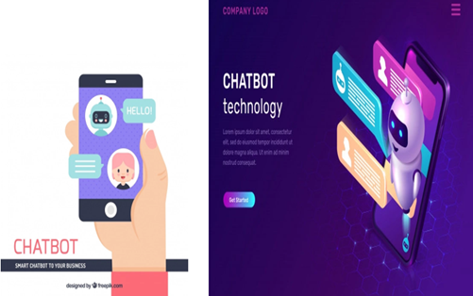
Indicaciones para la producción
Autoservicio digital
Imagen de referencia, se anexa el enlace. Debe aparecer el texto Chatbot con animación.
Se referencian dos imágenes para que puedan estar unidas.
Chatbot
En la era digital, la inteligencia artificial juega un papel muy importante para este tipo de compras porque permite utilizar una red de preguntas. utilizar chatbots o un agente virtual para que les brinde la información requerida de productos o servicios.
https://www.freepik.es/vector-gratis/fondo-concepto-chatbot-dispositivo-movil_2411597.htm#page=1&query=chatbots&position=6&from_view=search
https://www.freepik.es/vector-gratis/plantilla-sitio-web-tecnologia-chatbot_5710493.htm#page=1&query=chatbots&position=14&from_view=search

Slide 5
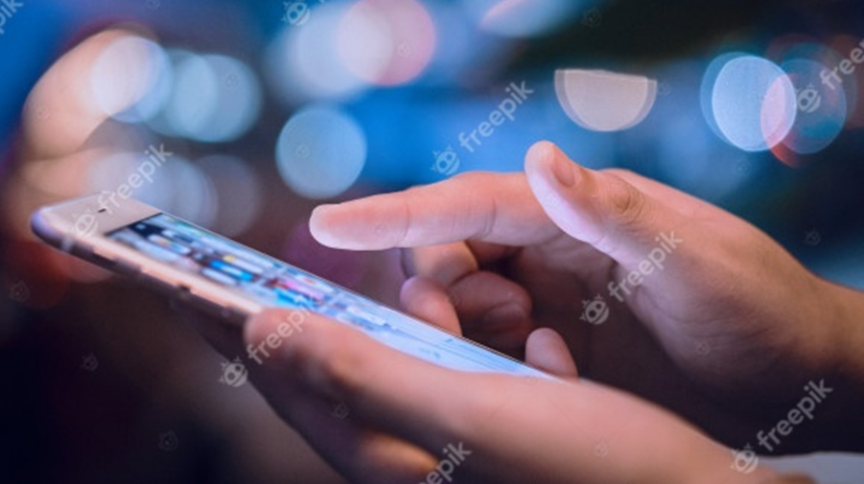
Indicaciones para la producción
Teléfonos inteligentes
Imagen de referencia, se anexa el enlace. Debe aparecer el texto Smartphone con animación.
Le permiten al cliente obtener información rápida del portafolio de productos o servicios que ofrece la empresa, su horario de atención, productos disponibles, listas de precios y formas de pago el cual se puede realizar por mensajes, fotografías, videos, códigos QR. De esta manera el cliente tiene un acceso fácil a la información.
Smartphone
https://www.freepik.es/fotos-premium/manos-mujer-usando-telefono-movil-inteligente_3678796.htm#page=1&query=smartphone&position=27&from_view=search

